Slide 1
Quantum Programming:
Qiskit

Slide 2
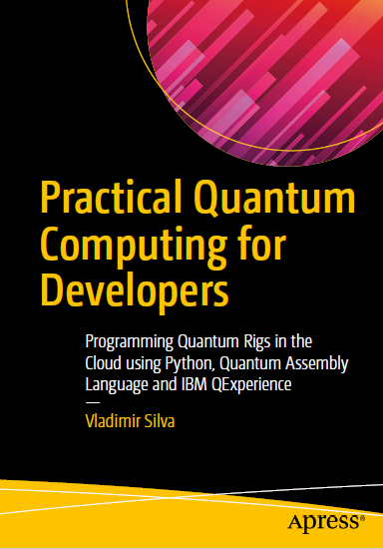

Slide 3
Installation (Ubuntu 20.04 Desktop, at least 15 GB disk required)
ติดตั้ง Ubuntu บน VirtualBox ติดตั้ง Anaconda (ตอบ yes ทุกคำถาม) sudo apt-get update sudo apt-get upgrade sudo apt install libgl1-mesa-glx libegl1-mesa libxrandr2 libxrandr2 libxss1 libxcursor1 \ libxcomposite1 libasound2 libxi6 libxtst6 sudo apt-get install curl cd /tmp curl -O https://repo.anaconda.com/archive/Anaconda3-2020.11-Linux-x86_64.sh
bash Anaconda3-2020.11-Linux-x86_64.sh
source ~/.bashrc
conda info
https://qiskit.org/documentation/getting_started.html

Slide 4
Installation (Ubuntu 20.04)
หลังจากติดตั้ง Anaconda แล้ว ให้ติดตั้ง Qiskit
conda create -n qiskit python=3
conda activate qiskit
pip install qiskit
pip install qiskit[visualization]
ชื่อ environment ตั้งชื่ออะไรก็ได้ ออกจาก env ใช้คำสั่ง conda deactivate

Slide 5
Hello World
สร้างไฟล์ hello.py
import qiskit
print(qiskit.__version__)
print('Hello World')
รันโปรแกรม
python hello.py
ผลลัพธ์
0.17.0
Hello World
ออกจาก environment
conda deactivate

Slide 6
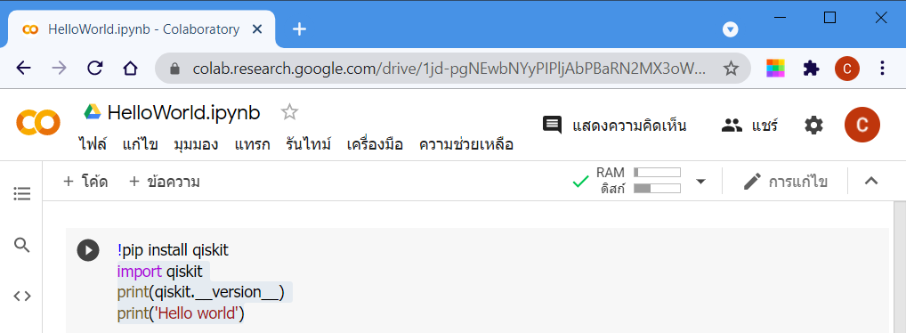
Installation (Google Colab)
ตั้งชื่อ project
ติดตั้ง Qiskit ทำครั้งเดียวต่อ 1 project ครั้งต่อไปเขียนโค้ดได้เลย ไม่ต้องมีคำสั่ง !pip install qiskit
รันโปรแกรม

Slide 7
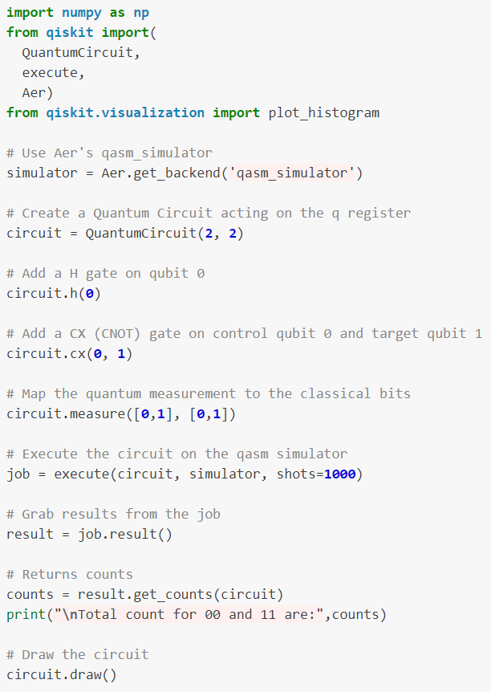
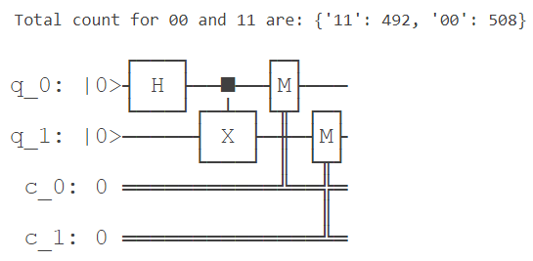

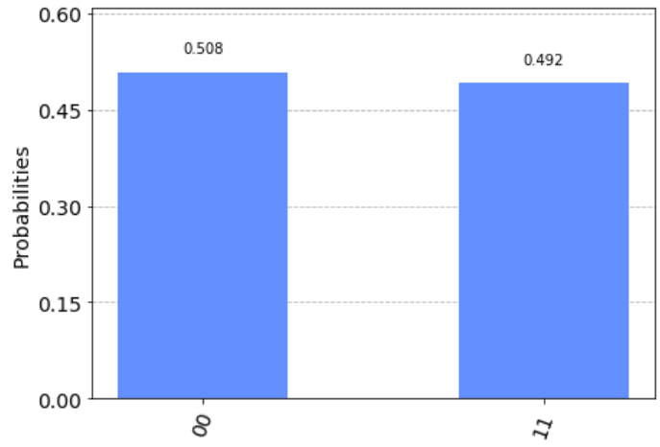
First Quantum Circuit

Slide 8
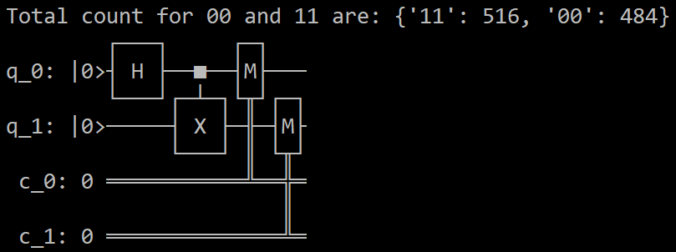
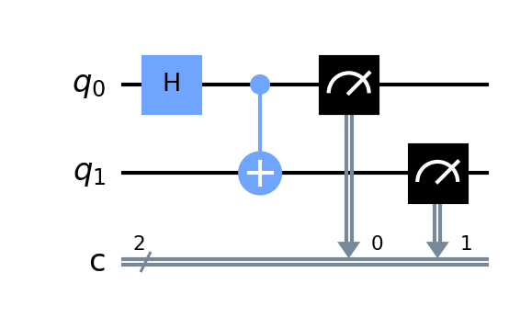
import numpy as np
from qiskit import(
QuantumCircuit,
execute,
Aer)
from qiskit.visualization import plot_histogram
simulator = Aer.get_backend('qasm_simulator')
circuit = QuantumCircuit(2, 2)
circuit.h(0)
circuit.cx(0, 1)
circuit.measure([0,1], [0,1])
job = execute(circuit, simulator, shots=1000)
result = job.result()
counts = result.get_counts(circuit)
print("\nTotal count 00 and 11 are:", counts)
print(circuit)
circuit.draw(output='mpl',filename='epr.png')

Slide 9
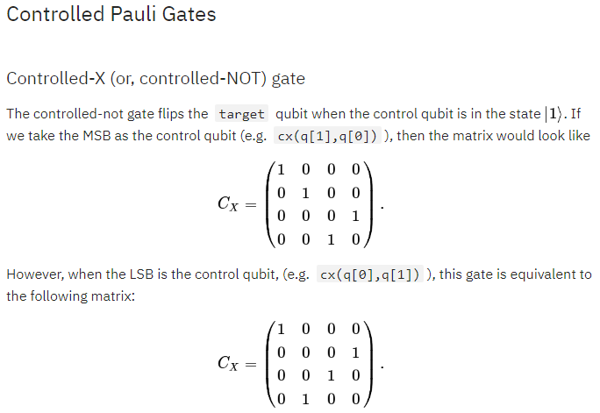
Qiskit เอา MSB ไว้ทางซ้าย
เช่น Q₃Q₂Q₁Q₀ ดังนั้นเวลาวาดวงจร
ถ้าจะอธิบาย gate/circuit ด้วย matrix ให้เอา MSB ไว้บนสุด (ดูหน้าถัดไป)
00 -> 00 01 -> 01 10 -> 11
11 -> 10
00 -> 00 01 -> 11 10 -> 10
11 -> 01
ไม่จำเป็นอย่าทำแบบนี้
ทำให้สับสนเปล่า ๆ (ความเห็นส่วนตัวนะ)
https://qiskit-staging.mybluemix.net/documentation/terra/summary_of_quantum_operations.html

Slide 10
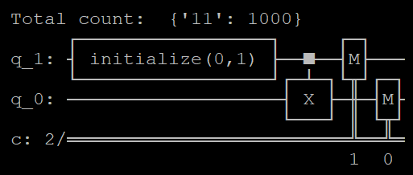
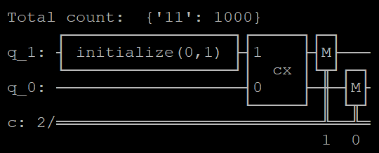
import numpy as np
from qiskit import(
QuantumCircuit,
execute,
Aer)
from qiskit.quantum_info.operators import Operator
circuit = QuantumCircuit(2, 2)
circuit.initialize([0,1], 1)
แบบแรกใช้ basic gate
circuit.cx(1, 0)
MSB อยู่บนสุด
แบบที่สองใช้ unitary matrix
cx = Operator([
[1, 0, 0, 0],
[0, 1, 0, 0],
[0, 0, 0, 1],
[0, 0, 1, 0]
])
circuit.unitary(cx, [0,1], label='cx')
ให้ q[1] = [0,1] ใน list คือ สัมประสิทธิ์ที่อยู่หน้า |0> และ |1>
ทำได้ 2 แบบ
circuit.measure([1,0], [1,0])
simulator = Aer.get_backend('qasm_simulator')
job = execute(circuit, simulator, shots=1000)
result = job.result()
counts = result.get_counts(circuit)
print("\nTotal count: ", counts)
print(circuit.draw(output='text', reverse_bits=True))
MSB อยู่บนสุด

Slide 11
import numpy as np
from qiskit import(
QuantumCircuit,
execute,
Aer)
from qiskit.quantum_info.operators import Operator
circuit = QuantumCircuit(2, 2)
circuit.initialize([0,1], 1)
circuit.cx(1, 0)
circuit.measure([1,0], [1,0])
simulator = Aer.get_backend('qasm_simulator')
job = execute(circuit, simulator, shots=1000)
result = job.result()
counts = result.get_counts(circuit)
print("\nTotal count: ", counts)
print(circuit.draw(output='text',reverse_bits=True))
import numpy as np
from qiskit import(
QuantumCircuit,
execute,
Aer)
from qiskit.quantum_info.operators import Operator
circuit = QuantumCircuit(2, 2)
circuit.initialize([0,1], 1)
cx = Operator([
[1, 0, 0, 0],
[0, 1, 0, 0],
[0, 0, 0, 1],
[0, 0, 1, 0]
])
circuit.unitary(cx, [0,1], label='cx')
circuit.measure([1,0], [1,0])
simulator = Aer.get_backend('qasm_simulator')
job = execute(circuit, simulator, shots=1000)
result = job.result()
counts = result.get_counts(circuit)
print("\nTotal count: ", counts)
print(circuit.draw(output='text',reverse_bits=True))

Slide 12
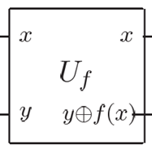
Deutsch Algo
circuit = QuantumCircuit(2, 1)
# f(x) = 0
A = Operator([
[1, 0, 0, 0],
[0, 1, 0, 0],
[0, 0, 1, 0],
[0, 0, 0, 1]
])
# f(x) = 1
B = Operator([
[0, 1, 0, 0],
[1, 0, 0, 0],
[0, 0, 0, 1],
[0, 0, 1, 0]
])
# f(0) = 0, f(1) = 1
C = Operator([
[1, 0, 0, 0],
[0, 1, 0, 0],
[0, 0, 0, 1],
[0, 0, 1, 0]
])
# f(0) = 1, f(1) = 0
D = Operator([
[0, 1, 0, 0],
[1, 0, 0, 0],
[0, 0, 1, 0],
[0, 0, 0, 1]
])
circuit.initialize([0,1], 0)
circuit.h(1)
circuit.h(0)
circuit.unitary(A, [0,1], label='A')
circuit.h(1)
circuit.measure(1, 0)

Slide 13
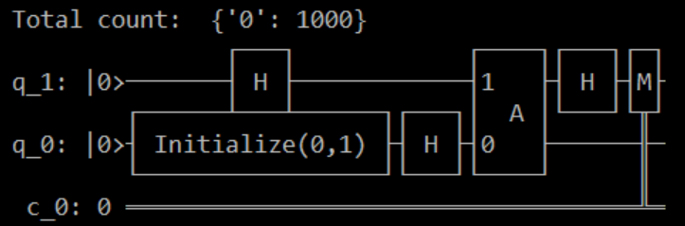
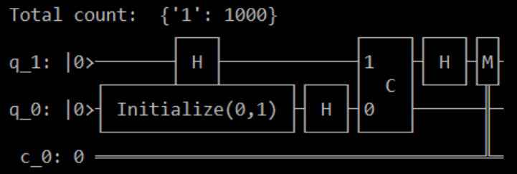
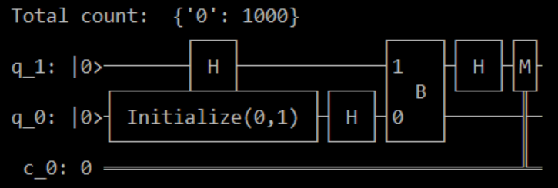
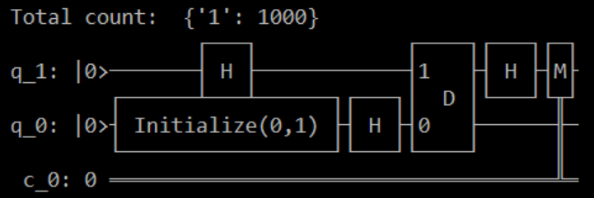

Slide 14
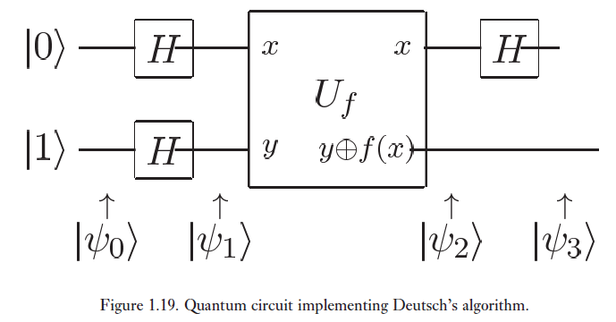
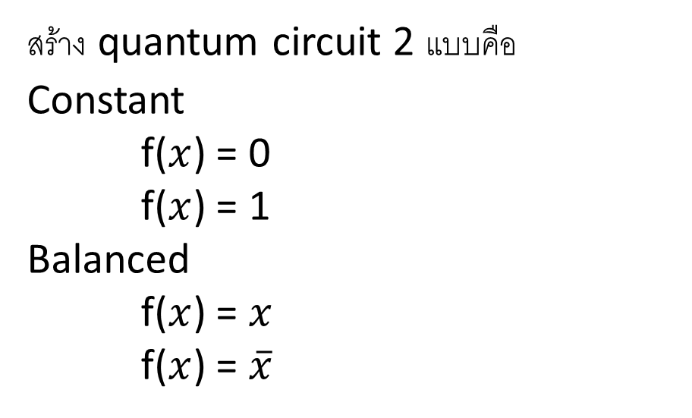
ทดลองใช้ Qiskit รัน Deutsch Algorithm
สร้าง quantum circuit 2 แบบคือ
Constant
f($x$) = 0 f($x$) = 1
Balanced
f($x$) = $x$ f($x$) = $\overline{x}$
อธิบายด้วยว่าสร้าง U_{f} ทั้ง 4 แบบได้ยังไง โดยใช้ Composer และผลลัพธ์ที่ได้จากรันถูกต้องหรือไม่

Slide 15
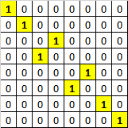
Deutsch-Jozsa Algo
A constant function
f(00) = 0
f(01) = 0
f(10) = 0
f(11) = 0
A balanced function
f(00) = 0
f(01) = 1
f(10) = 1
f(11) = 0
xy | f(x) | x(y xor f(x))
000 | 0 | 000
001 | 0 | 001
010 | 1 | 011
011 | 1 | 010
100 | 1 | 101
101 | 1 | 100
110 | 0 | 110
111 | 0 | 111

Slide 16
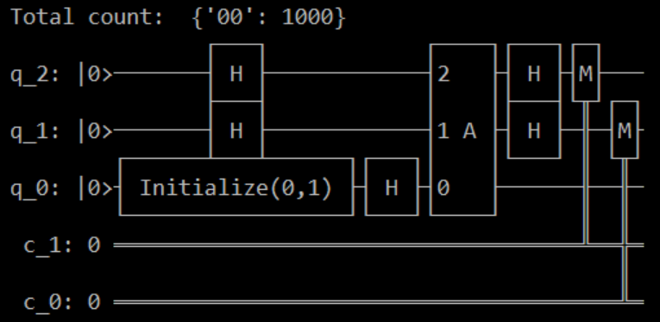
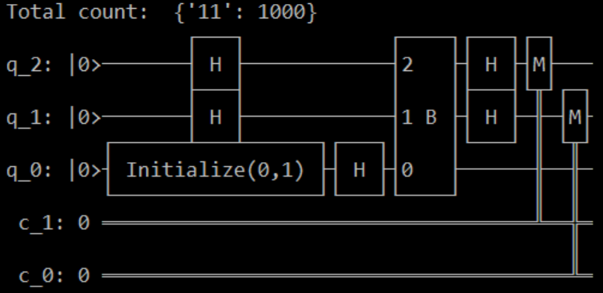
Constant
Balanced

Slide 17
Complexity
Complexity ของ Duetsch-Joza algo เป็น O(1) บน quantum computer
แต่เป็น O(2^{n}) เมื่อ simulate ด้วย classical computer, n เป็นจำนวนบิตของฟังก์ชัน f
เนื่องจาก unitary matrix ของทั้ง quantum circuit มีขนาด 2^{n+1} x 2^{n+1}

